Slide 1
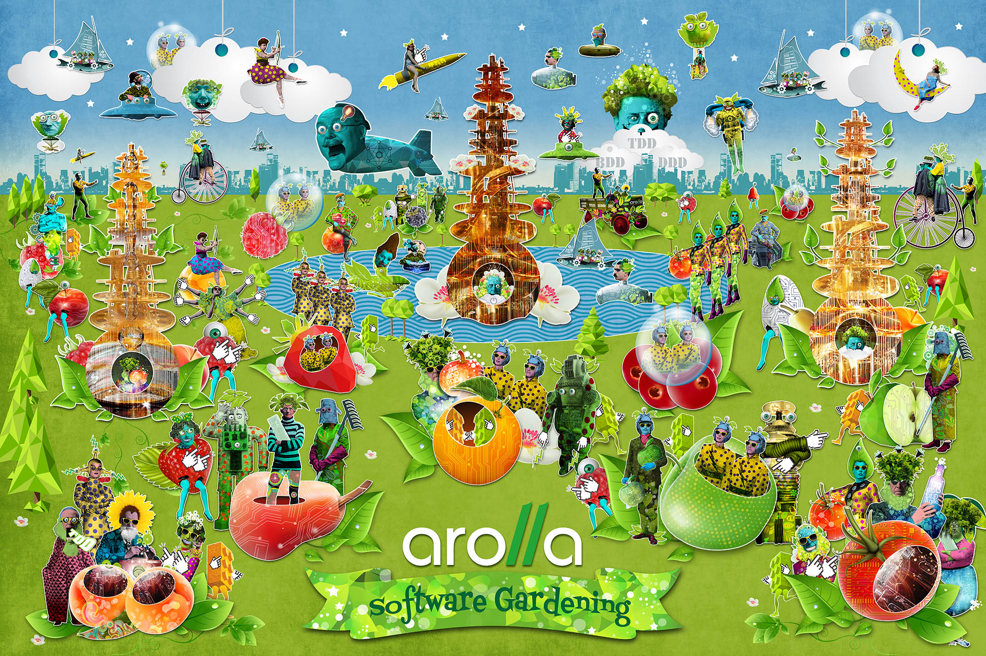
Unit Testing 1

Slide 2




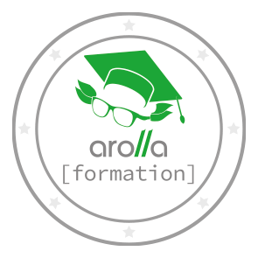
Java, .Net, JS & Python
Associées aux attitudes craft
La culture du craft pour la livraison continue, du déploiement aux infra tout cela « as code »
Conseil
Mentoring et accompagnement
d’équipes
Repenser l'architecture
des applications pour les
rendre plus modulaire notamment dans un contexte move to cloud
Les services data doivent bénéficier aussi des attitudes craft, adaptés à leurs spécificités propres
Formation
Animations de trainings
(intra et inter) sur :
www.arolla.fr/training/

Slide 3




Qui suis-je ?
Thomas benard
Senior Software Programmer / Lead
11 ans d’expérience
Également Coach Technique, Formatteur, Validateur Technique
Thomas.benard@arolla.fr
@thomasbenarddev
https://github.com/thomasbenard
https://medium.com/thomas-benard

Slide 4
Que vous rappelez-vous de la dernière fois ?
Faut-il revenir sur certaines choses ?

Slide 5
Demo setup et teardown

Slide 6
Rappel
Pas de définition universellement acceptée
Code servant à valider que le code écrit par le développeur se comporte comme il s’y attend, sans « échanges avec l’extérieur »

Slide 7
Rappel
Pas de définition universellement acceptée
Code servant à valider que le code écrit par le développeur se comporte comme il s’y attend, sans « échanges avec l’extérieur »
Dans la vrai vie, on a quand même besoin de faire des appels extérieurs, alors comment on fait ?

Slide 8
Inversion de dépendance
Service
<<interface>>
Repository
utilise
implémente
FakeRepository
DbRepository
Pour les tests
Pour le monde réel
https://refactoring.guru/design-patterns/strategy

Slide 9
Kata Trip Service
Récupérer le repo
Git clone https://github.com/sandromancuso/trip-service-kata.git

Slide 10
Demo, un exemple de mauvais test

Slide 11
Qu’est ce qu’un bon TU ?

Slide 12
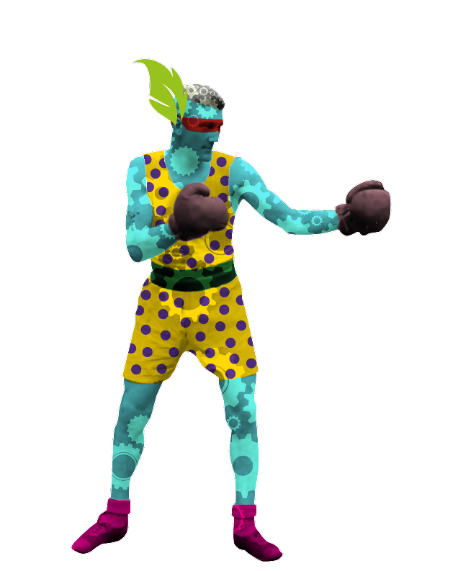

Unit tests are F.I.R.S.T.
Fast
Isolated
Repeatable
Self-Verifying
Timely
https://pragprog.com/magazines/2012-01/unit-tests-are-first
Notes:
Fast
Temps d’exécution très court ( < 1 ms )
Pourquoi ? On veut un feedback rapide
Isolated
Système sous test et tests unitaires ne dépendent pas d’autre sous systèmes
Pourquoi ? Maitriser les relations entre les dépendances
Repeatable
L’ordre des tests n’a pas d’importance, on peut le jouer 1000 fois il aura toujours le même comportement ( parler de la date avec Kata bank) ( données aléatoire …)
Pourquoi ? Maitriser les input, pas de valeur couplée au temps, hasard ou d’état
Self-Verifying
Pas d’action à faire pour comprendre le résultat du test
Pourquoi ? Autonomie, automatisation, perte de temps à l’usage // peut bloquer le coté répétable du test.
Timely
Before writing production code to know when we have implemented the specification
Pourquoi ? Le test étant écrits avant le code de production, une fois vert, on sait qu’on a fait ce qui était demandé.
Pour aller plus loin
Thorough
Don’t rely on coverage, but look for functional use cases
Pourquoi ? Il n’y a pas d’équivalence entre complexité cyclomatique et coverage.
TODO à valider :
https://pragprog.com/magazines/2012-01/unit-tests-are-first // With timely
https://github.com/ghsukumar/SFDC_Best_Practices/wiki/F.I.R.S.T-Principles-of-Unit-Testing // With thorough
https://hackernoon.com/test-f-i-r-s-t-65e42f3adc17 // With thorough
-Réda

Slide 13
La pyramide de tests

Slide 14
Test pyramid
Notes:
GIVEN / when / then
ARRANGE / act/ assert
SETUP / Action / Assertion
Ce qu‘on voit en clientèle, bcp de test manuel parce que les tests automatisés, c‘est trop dur.
-Arnaud

Slide 15
Test pyramid
https://martinfowler.com/articles/practical-test-pyramid.html
Notes:
Auteur Mike COHN // TODO à documenter
https://martinfowler.com/articles/practical-test-pyramid.html
SOLID
→ SRP : Single Responsability Principle, on cloisonne les responsabilités et donc ce que l’on souhaite tester. Cela simplifie les tests et les rend plus rapides à concevoir.
Arnaud

Slide 16
Titre
Sous-titre
Blabla 1
Texte de l’intervention
Item 1
Sous item 2
Blabla
Texte de l’intervention

Slide 17
Titre

